Slide 1
计算机设计大赛解读与咨询会
计算机技术研究所 路强
QQ: 391573252
luqiang@hfut.edu.cn
2021.3.19

Slide 2
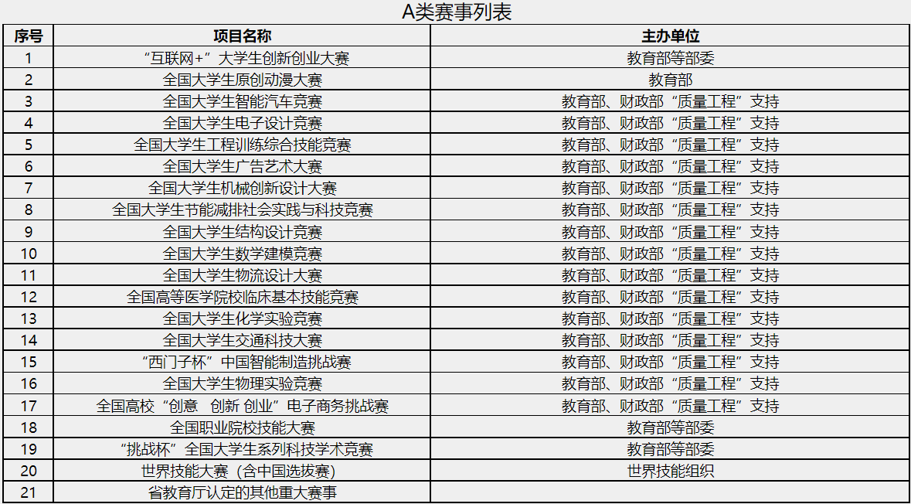
安徽省大学生学科和技能竞赛A类项目列表（2019年版）

Slide 3
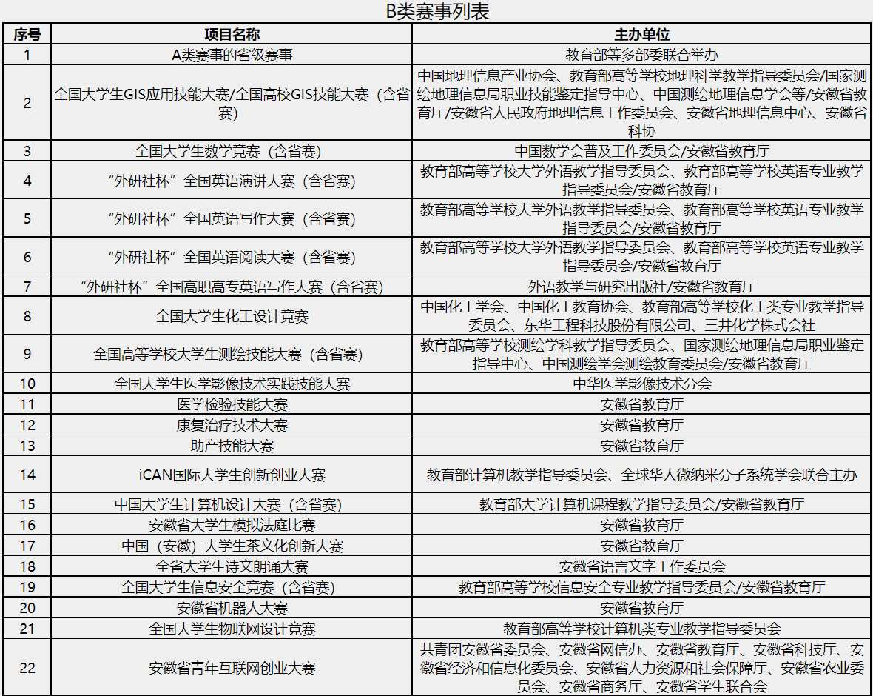
安徽省大学生学科和技能竞赛B类项目列表（2019年版）

Slide 4
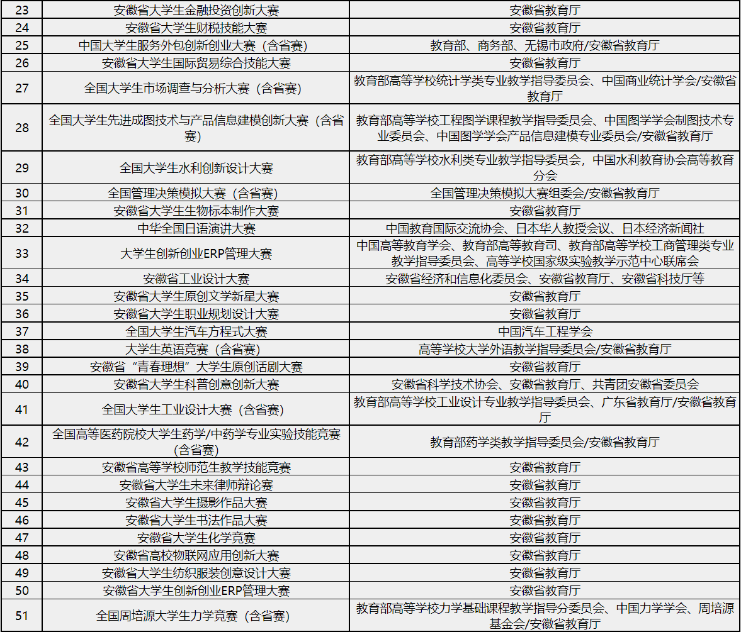
安徽省大学生学科和技能竞赛B类项目列表（2019年版）

Slide 5
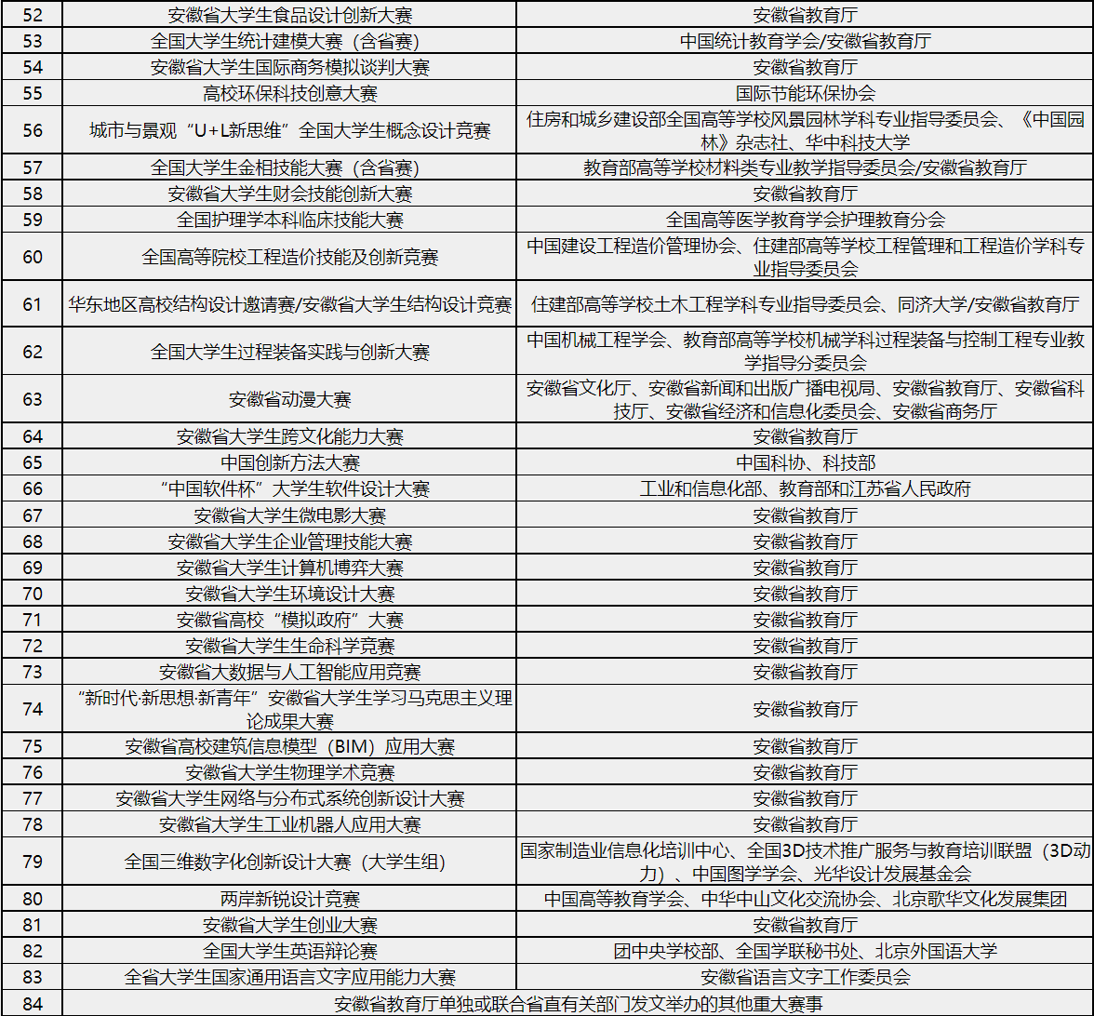
安徽省大学生学科和技能竞赛B类项目列表（2019年版）

Slide 6
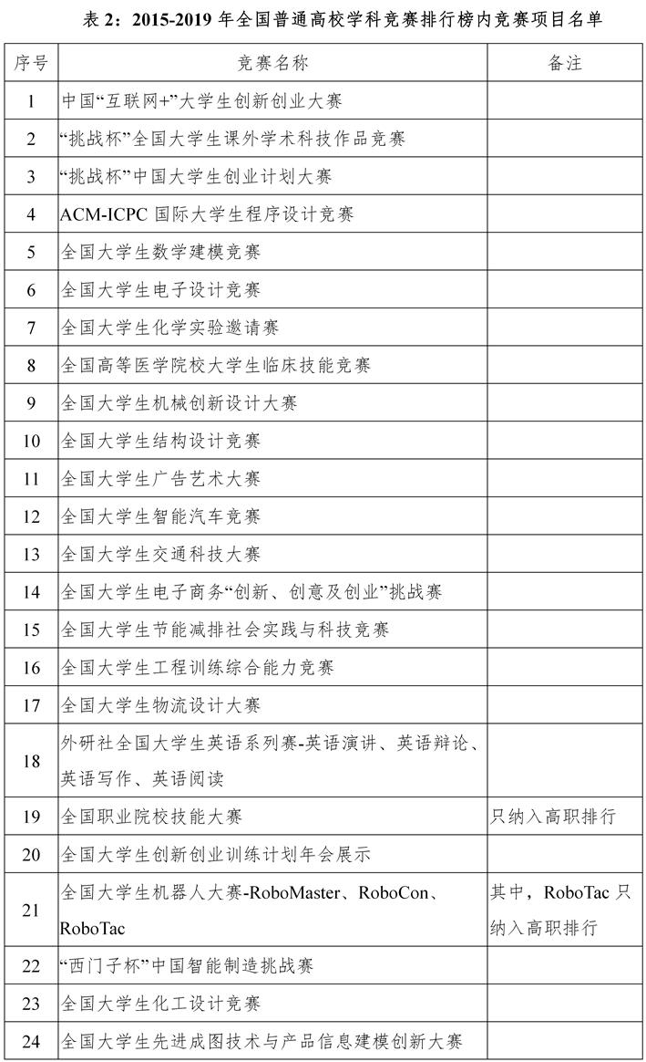
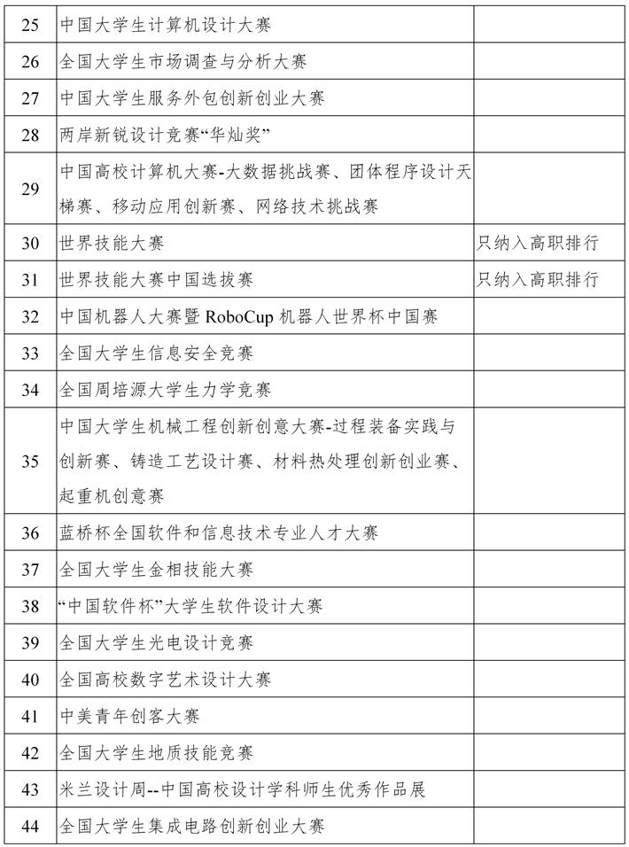
2019全国普通高校学科竞赛排行榜
中国高等教育研究会 https://www.cahe.edu.cn/site/content/11857.html

Slide 7
中国大学生计算机设计大赛 官网
中国大学生计算机设计大赛（国赛）
http://jsjds.ruc.edu.cn/
中国大学生计算机设计大赛（4C大赛）简介（安徽省赛)
http://jsjds.ahu.edu.cn/

Slide 8
“五、大赛对象与竞赛分类”
（一）中国大学生计算机设计大赛的国赛的参赛对象是当年本科所有专业的在校学生。本赛事只服务于当年在校的各专业的本科生，重点是服务于计算机的基本知识、基本技术、基本技能的应用。
（二）中国大学生计算机设计大赛竞赛内容目前分设：软件应用与开发、微课与教学辅助、物联网应用、大数据应用、人工智能应用、信息可视化设计、数媒静态设计、数媒动漫与短片、数媒游戏与交互设计，以及计算机音乐创作等类别。

Slide 9
“六、大赛现况”
要求校级初赛上推省级赛的比例不能高于参加校级赛有效作品数的50%，省级赛（含省级直报赛区）上推国赛的比例不能高于参加省级赛有效作品数的30%。
省级赛（含省级直报赛区）的奖项由省级赛组委会自行设置。 建议省级赛一等奖占参加省级赛有效作品数10%, 二等奖占20%, 三等奖占30-40%。

Slide 10
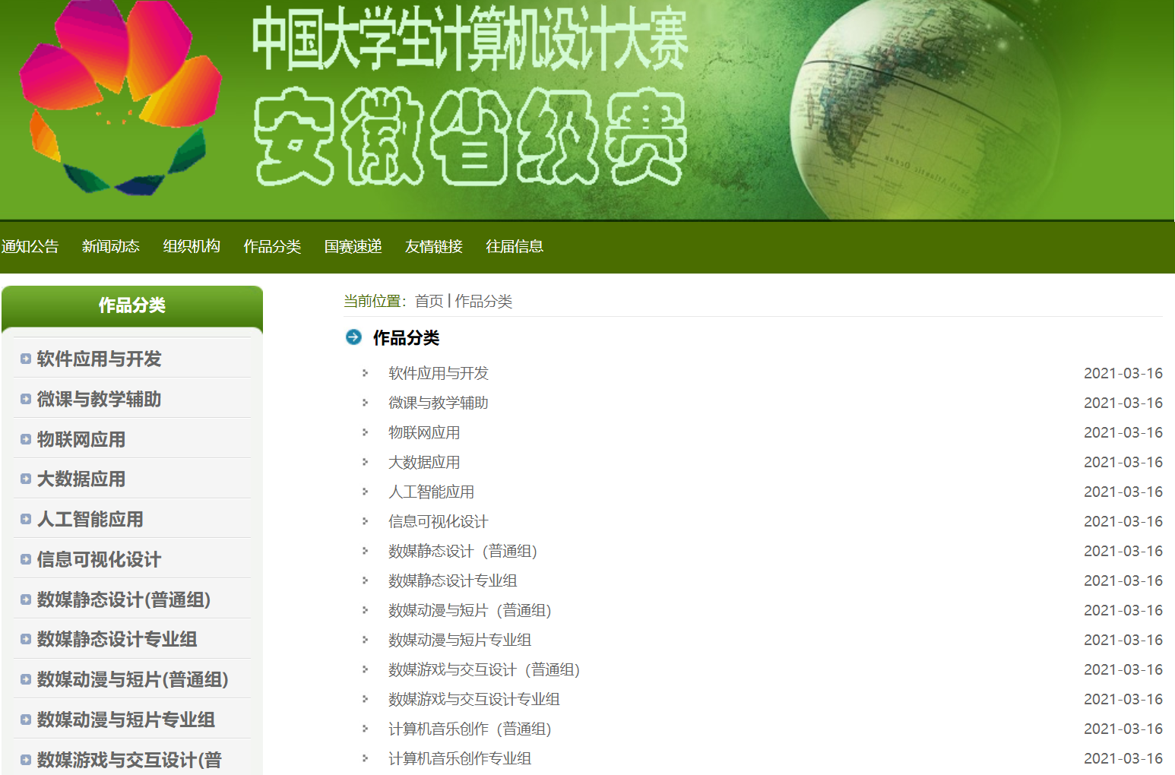

Slide 11
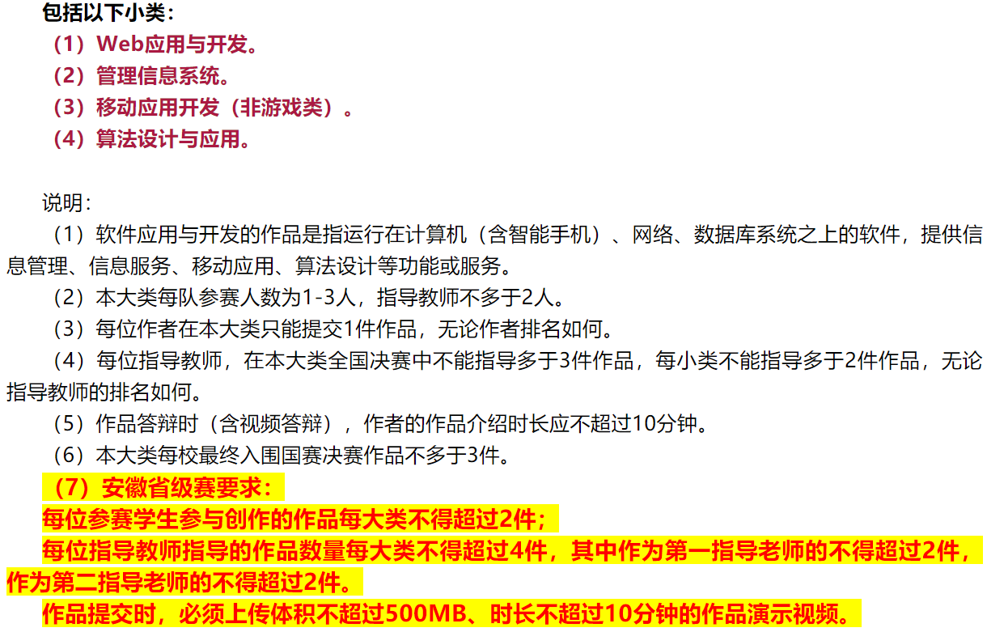
1．软件应用与开发

Slide 12
2．微课与教学辅助
包括以下小类： （1）计算机基础与应用类课程微课（或教学辅助课件）。 （2）中、小学数学或自然科学课程微课（或教学辅助课件）。 （3）汉语言文学（唐诗宋词）微课（或教学辅助课件）。 （4）虚拟实验平台。 说明： （1）微课是指运用信息技术，按照认知规律，呈现碎片化学习内容、过程及扩展素材的结构化数字资源，其内容以教学短视频为核心，并包含与该教学主题相关的教学设计、素材课件、教学反思、练习测试及学生反馈、教师点评等辅助性教学资源。 （2）教学辅助课件是指根据教学大纲的要求，经过教学目标确定、教学内容和任务分析、教学活动结构及界面设计等环节，运用信息技术手段制作的课程软件。 （3）微课与教学辅助课件类作品，应是经过精心设计的信息化教学资源，能多层次多角度开展教学，实现因材施教，更好地服务受众。本类作品选题限定于大学计算机基础、汉语言文学（唐诗宋词）和中小学自然科学相关教学内容三个方面。作品应遵循科学性和思想性统一、符合认知规律等原则，作品内容应立足于教材的相关知识点展开，其立场、观点需与教材保持一致。 （4）虚拟实验平台是指借助多媒体、仿真和虚拟现实等技术在计算机上营造可辅助、部分替代或全部替代传统教学和实验各操作环节的相关软硬件操作环境。 （5）本大类每队参赛人数为1-3人，指导教师不多于2人。 （6）每位作者在本大类只能提交1件作品，无论作者排名如何。 （7）每位指导教师，在本大类全国决赛中不能指导多于3件作品，每小类不能指导多于2件作品，无论指导教师的排名如何。 （8）每件作品答辩时（含视频答辩），作者的作品介绍时长应不超过10分钟。 （9）每校参加省级赛区每小类作品数量，由各省级赛区组委会或省级直报赛区自行规定。本大类每校最终入围国赛决赛作品不多于3件。 （10）安徽省级赛要求： 每位参赛学生参与创作的作品每大类不得超过2件； 每位指导教师指导的作品数量每大类不得超过4件，其中作为第一指导老师的不得超过2件，作为第二指导老师的不得超过2件。 作品提交时，必须上传体积不超过500MB、时长不超过10分钟的作品演示视频。

Slide 13
3．物联网应用
包括以下小类： （1）城市管理。 （2）医药卫生。 （3）运动健身。 （4）数字生活。 （5）行业应用。 说明： （1）城市管理小类作品是基于全面感知、互联、融合、智能计算等技术，以服务城市管理为目的，以提升社会经济生活水平为宗旨，形成某一具体应用的完整方案。例如：智慧交通、城市公用设施、市容环境与环境秩序监控、城市应急管理、城市安全防护、智能建筑、文物保护、数字博物馆等。 （2）医药卫生小类作品应以物联网技术为支撑，实现智能化医疗保健和医疗资源的智能化管理，满足医疗健康信息、医疗设备与用品、公共卫生安全的智能化管理与监控等方面的需求。建议但不限于如下方面：医院应用，如移动查房、婴儿防盗、自动取药、智能药瓶等；家庭应用，如远程监控家庭护理，包括婴儿监控、多动症儿童监控、老年人生命体征家庭监控、老年人家庭保健、病人家庭康复监控、医疗健康监测、远程健康保健、智能穿戴监测设备等。 （3）运动健康小类作品应以物联网技术为支撑，以提高运动训练水平和大众健身质量为目的。建议但不限于如下方面：运动数据分析、运动过程跟踪、运动效果监测、运动兴趣培养、运动习惯养成以及职业运动和体育赛事的专用管理训练系统和设备。 （4）数字生活小类作品应以物联网技术为支撑，通过稳定的通信方式实现家庭网络中各类电子产品之间的“互联互通”，以提升生活水平、提高生活便利程度为目的，包括：各类消费电子产品、通信产品、信息家电以及智能家居等。鼓励选手设计和创作利用各种传感器解决生活中的问题、满足生活需求的作品。 （5）行业应用小类作品应以物联网技术为支撑，解决某行业领域某一问题或实现某一功能，以提高生产效率、提升产品价值为目的，包括物联网技术在工业、零售、物流、农林、环保以及教育等行业的应用。 （6）作品必须有可展示的实物系统，需提交实物系统功能演示视频（不超过10分钟）与相关设计说明书，现场答辩过程应对作品实物系统进行功能演示。 （7）本大类每队参赛人数为1-3人，指导教师不多于2人。 （8）每位作者在本大类全国决赛中只能提交1件作品，无论作者排名如何。 （9）每位指导教师，在本大类全国决赛中不能指导多于3件作品，每小类不能指导多于2件作品，无论指导教师的排名如何。 （10）本大类每校最终入围国赛决赛作品不多于3件。 （11）安徽省级赛要求： 每位参赛学生参与创作的作品每大类不得超过2件； 每位指导教师指导的作品数量每大类不得超过4件，其中作为第一指导老师的不得超过2件，作为第二指导老师的不得超过2件。 作品提交时，必须上传体积不超过500MB、时长不超过10分钟的作品演示视频。

Slide 14
4．大数据应用
下设大数据实践一个小类。 说明： （1）大数据应用类作品指利用大数据思维发现社会生活和学科领域的应用需求，利用大数据和相关新技术设计解决方案，实现数据分析、业务智能、辅助决策等应用。要求参赛作品以研究报告的形式呈现成果，报告内容主要包括：数据来源、应用场景、问题描述、系统设计与开发、数据分析与实验、主要结论等。参赛作品应提交的资料包括：研究报告、可运行的程序、必要的实验分析，以及数据集和相关工具软件。 作品涉及的领域包括但不限于： ①环境与人类发展大数据（气象、环境、资源、农业、人口等）。 ②城市与交通大数据（城市、道路交通、物流等）。 ③社交与WEB大数据（舆情、推荐、自然语言处理等）。 ④金融与商业大数据（金融、电商等）。 ⑤法律大数据（司法审判、普法宣传等）。 ⑥生物与医疗大数据。 ⑦文化与教育大数据（教育、艺术、文化、体育等）。
关于举办2021年合肥工业大学大数据与人工智能应用竞赛暨安徽省赛选拔赛的通知
http://ci.hfut.edu.cn/2021/0316/c11580a251909/page.htm
参赛报名时间：2021年3月16日至2021年3月26日

Slide 15
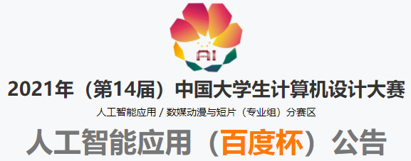
5．人工智能应用
包括以下小类： （1）人工智能实践赛。 （2）人工智能挑战赛（国赛直报赛区项目，安徽省级赛不设置此小类）。 说明： （1）人工智能实践赛是针对某一领域的特定问题，提出基于人工智能的方法与思想的解决方案。这类作品，需要有完整的方案设计与代码实现，撰写相关文档，主要内容包括：作品应用场景、设计理念、技术方案、作品源代码、用户手册、作品功能演示视频等。本类作品必须有具体的方案设计与技术实现，现场答辩时，必须对系统功能进行演示。作品涉及的领域，包括但不限于：智能城市与交通（包括汽车无人驾驶）、智能家居与生活、智能医疗与健康、智能农林与环境、智能教育与文化、智能制造与工业互联网、三维建模与虚拟现实、自然语言处理、图像处理与模式识别方法研究、机器学习方法研究。
2021年（第14届）中国大学生计算机设计大赛人工智能应用赛公告http://jsjds.ruc.edu.cn/Article_Show.asp?ArticleID=495
http://ai.jsjds.cn/2021/

Slide 16
6. 信息可视化设计
包括以下小类： （1）信息图形设计。 （2）动态信息影像（MG动画）。 （3）交互信息设计。 （4）数据可视化。 说明： （1）信息可视化设计侧重用视觉化的方式，归纳和表现信息与数据的内在联系、模式和结构。 （2）信息图形指信息海报、信息图表、信息插图、地图、信息导视或科普图形。 （3）动态信息影像指以可视化信息呈现为主的动画或影像合成作品。 （4）交互信息设计指基于电子触控媒介的界面设计，如交互图表以及仪表板设计。 （5）数据可视化是指基于编程工具、开源软件或数据分析工具等实现的可视化作品。 （6）该类别要求作品具备艺术性、科学性、完整性、流畅性和实用性，而且作者需要对参赛作品信息数据来源的真实性、科学性与可靠性进行说明，并提供源文件。该类别作品需要提供完整的方案设计与技术实现的说明，特别是设计思想与现实意义。数据可视化作品还需说明作品应用场景、设计理念，提交作品源代码、作品功能演示录屏等。 （7）本大类每队参赛人数为1-3人，指导教师不多于2人。 （8）每位作者在本大类只能提交1件作品，无论作者排名如何。 （9）每位指导教师，在本大类全国决赛中不能指导多于3件作品，每小类不能指导多于2件作品，无论指导教师的排名如何。 （10）每件作品答辩时（含视频答辩），作者的作品介绍时长应不超过10分钟。 （11）本大类（组）每校最终入围国赛决赛作品不多3件。 （12）安徽省级赛要求： 位参赛学生参与创作的作品每大类不得超过2件； 每位指导教师指导的作品数量每大类不得超过4件，其中作为第一指导老师的不得超过2件，作为第二指导老师的不得超过2件。 作品提交时，必须上传体积不超过500MB、时长不超过10分钟的作品演示视频。

Slide 17
信息可视化类
（1）信息图形设计
（2）动态信息影像（MG动画） （3）交互信息设计
（4）数据可视化

Slide 18
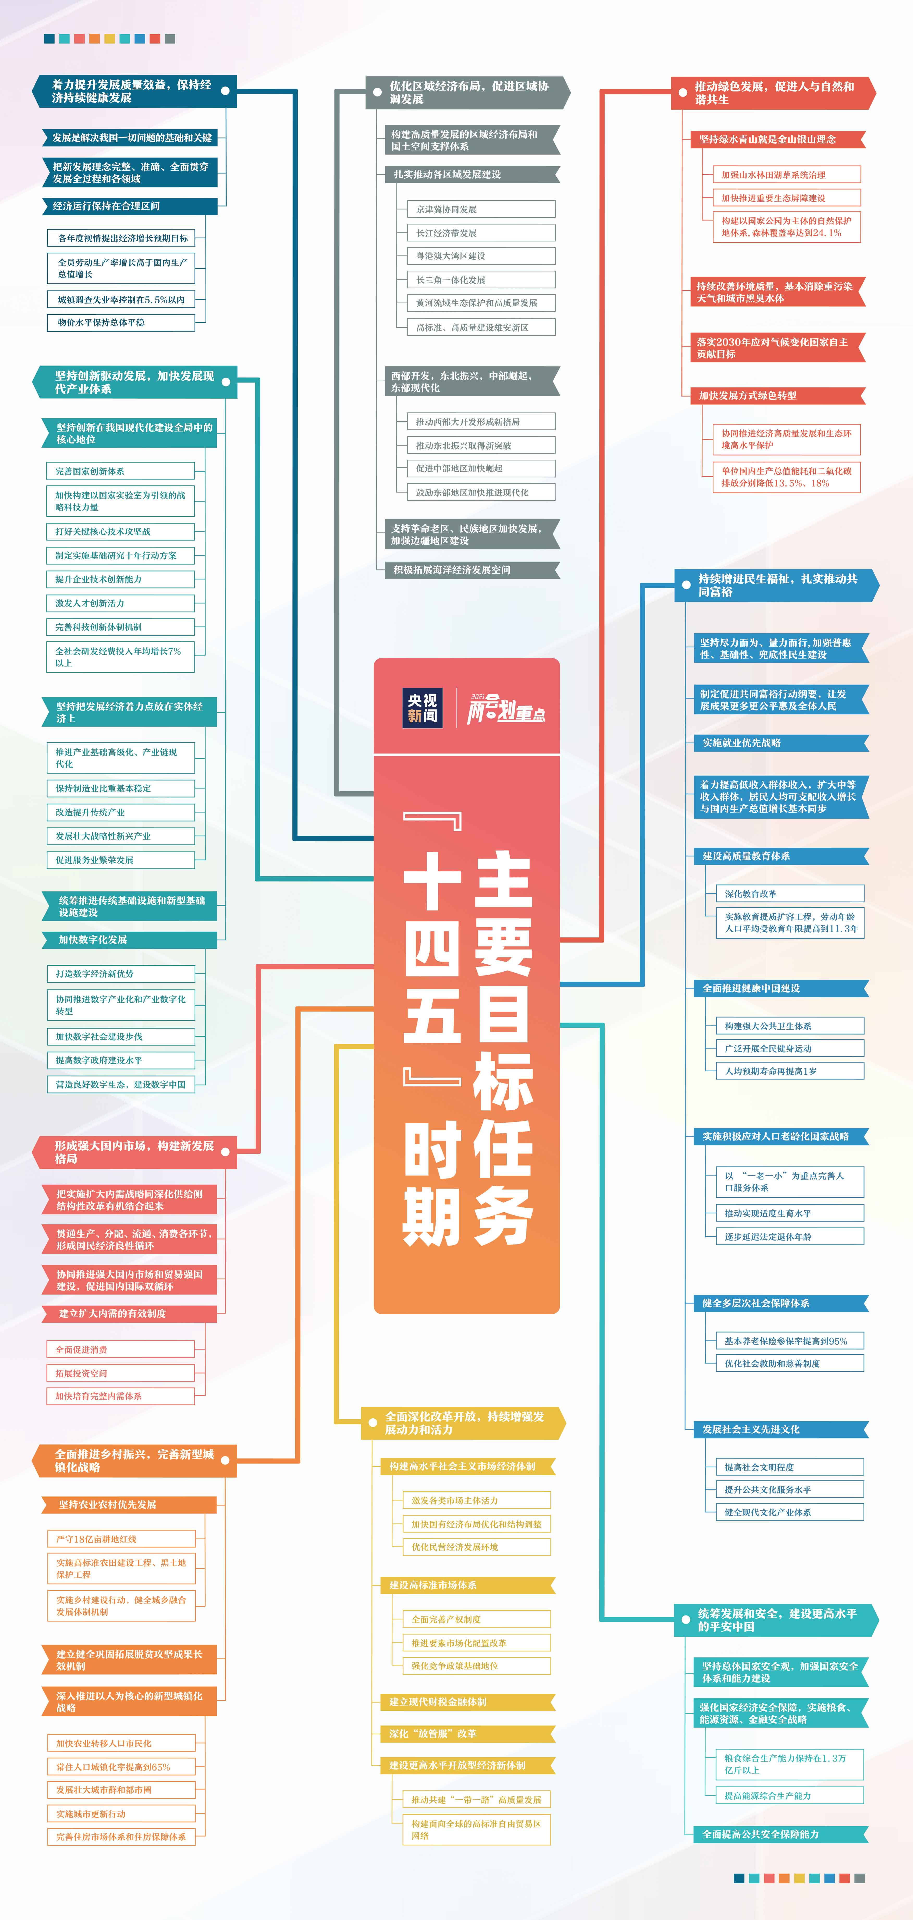
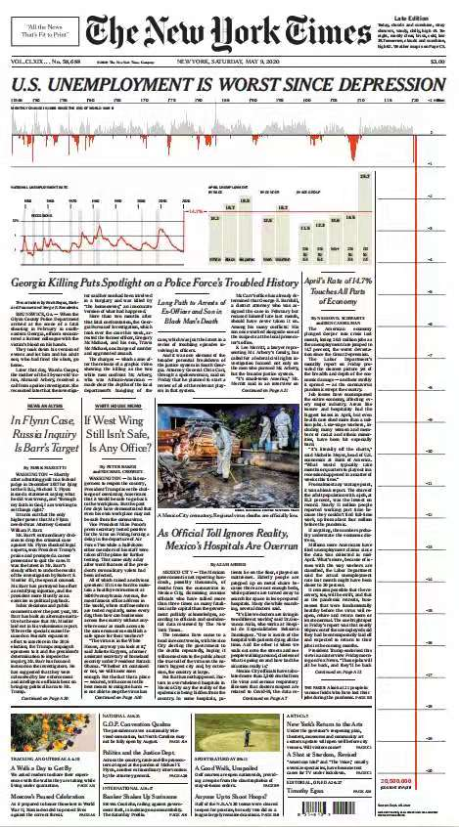
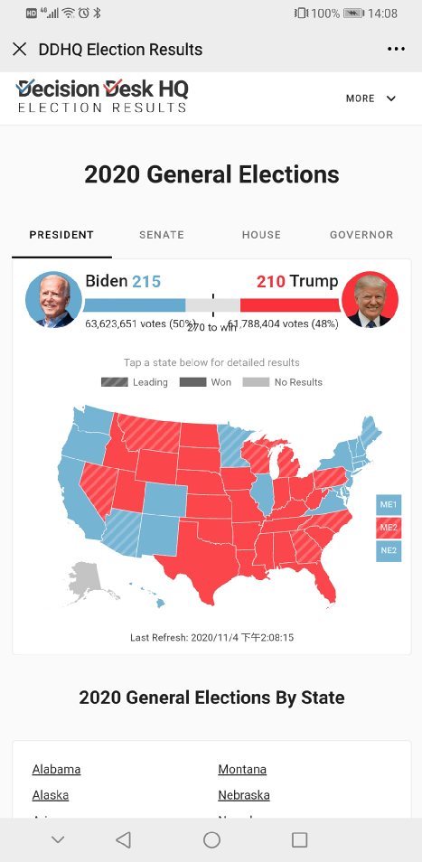
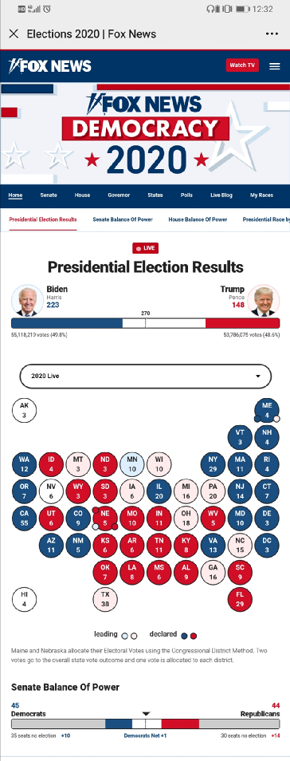
信息图形设计
Data Story | 一个宝宝要用掉多少纸尿裤才能长大

Slide 19
一些可视化作品样例
一些优秀的可视化作品
链接1
链接2
链接3
链接4
数据集
新冠数据集
awesomedata数据集
Kaggle比赛数据集，或者自己写爬虫

Slide 20
开发工具
较多使用Web开发架构 + 可视化前端开发包
Echarts 链接
D3.js 链接
Python的众多可视化库: Matplotlib · Seaborn · Bokeh · Plotly · Pyecharts….

Slide 21
常见问题
值得花时间去做吗？
选什么题？
参加哪个分类比赛？
怎么组队，能力够吗？
用什么技术实现？
有没有开发技术之外的技巧？
时间来得及吗？

Slide 22
谢谢聆听，欢迎提问

